Slide 1

Transformación socioespacial por
AGEBS en zona norte de Ensenada
minería de datos
Maximiliano Vaca Montejano
Facultad de Ciencias, Universidad Autónoma de Baja California (UABC)
Ensenada, Baja California
maximiliano.vaca@uabc.edu.mx

Slide 2
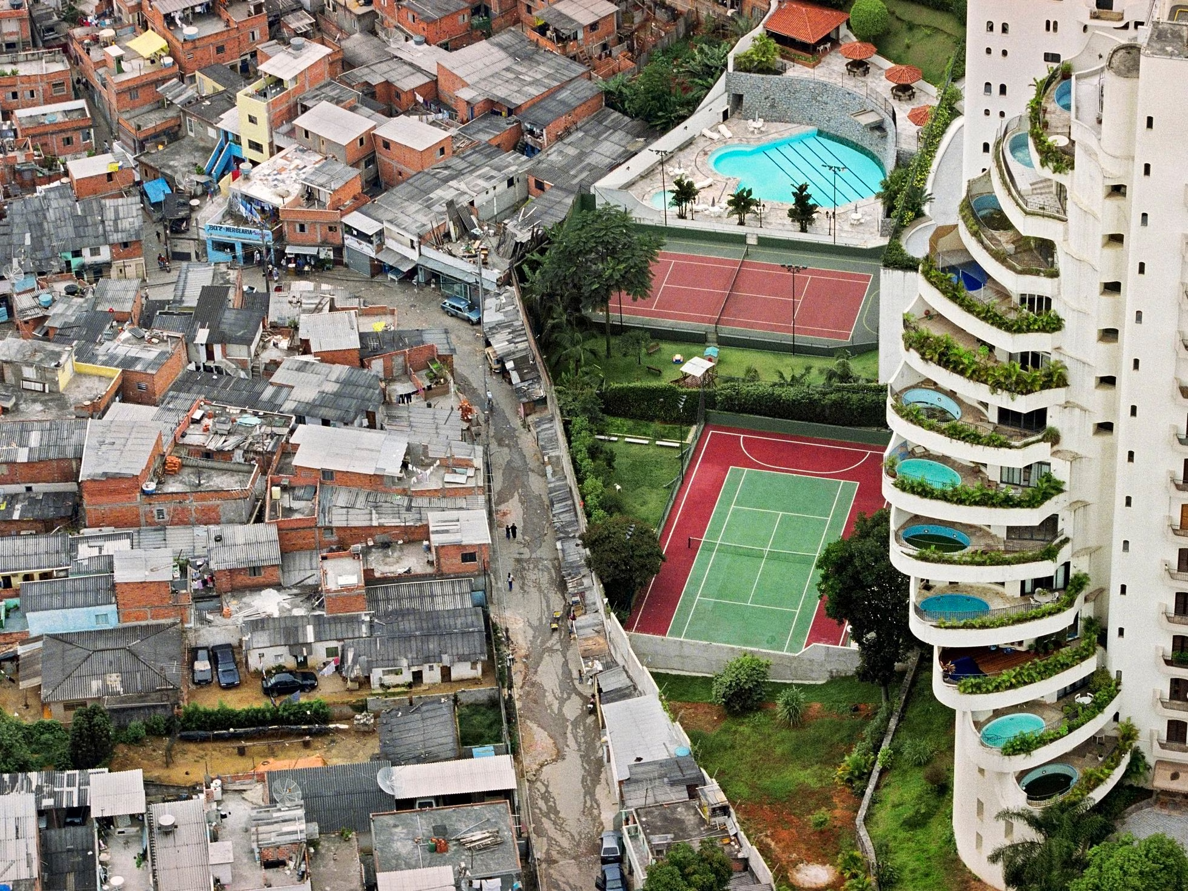
Introducción
Definición de gentrificación:
La gentrificación es un proceso urbano en el que un vecindario experimenta cambios socioeconómicos y demográficos, resultando en el aumento de los precios de la vivienda y el desplazamiento de residentes originales de bajos ingresos.
Proceso de transformación urbana y sus efectos:
La gentrificación implica la renovación y desarrollo de viviendas, comercios y servicios en un vecindario. Aunque puede mejorar la calidad de vida y la infraestructura, también puede desplazar a los residentes originales y aumentar la desigualdad económica.

Slide 3

Escasez de estudios cuantitativos sobre el fenómeno:
A pesar de la importancia de la gentrificación en América Latina, existe una escasez de estudios cuantitativos que aborden el fenómeno de manera sistemática y exhaustiva. Esto dificulta la comprensión completa de la gentrificación en la región y limita la capacidad de diseñar políticas y acciones específicas para mitigar sus impactos.
Por lo tanto, es necesario fomentar la investigación cuantitativa sobre la gentrificación en América Latina para generar conocimiento sólido y respaldar la formulación de políticas públicas y acciones específicas que aborden los desafíos asociados con este fenómeno. Esto permitirá una mejor comprensión de los procesos de gentrificación y contribuirá a promover un desarrollo urbano más equitativo y sostenible en la región.

Slide 4
?

Slide 5


Slide 6

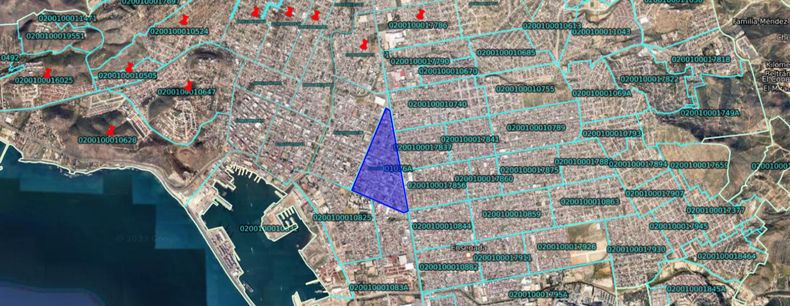
AGEB: área geográfica ocupada por un conjunto de manzanas perfectamente delimitadas cuyo uso del suelo es principalmente habitacional, industrial, de servicios, comercial, etcétera, y sólo son asignadas al interior de las zonas urbanas que son aquellas con población mayor o igual a 2,500 habitantes
Para clasificar a las distintas AGEBS del norte de ensenada de acuerdo a 10 variables relacionadas al índice de transformación socioespacial, se busca agruparlas en 6 clusters por medio del método K-Means

Slide 7
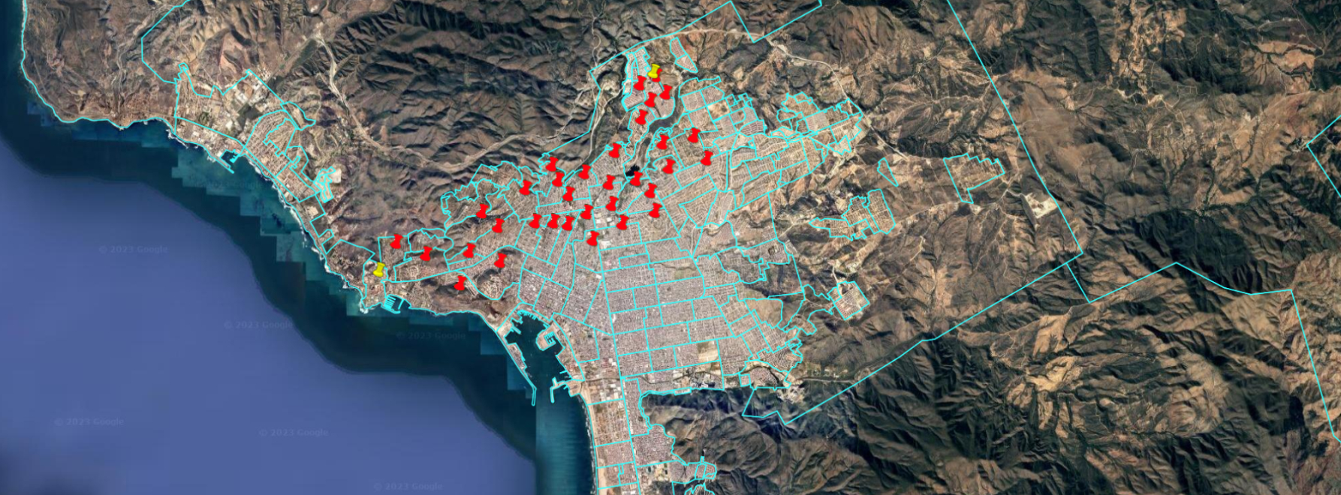
AGEBS de estudio:

Slide 8

¿Qué es clustering?
El algoritmo de k-means es uno de los métodos más populares y ampliamente utilizados para realizar el clustering. Su objetivo principal es encontrar una partición de los datos en k grupos, de manera que los objetos dentro de cada grupo sean lo más similares posible entre sí y, al mismo tiempo, sean lo más diferentes posible de los objetos en otros grupos.
El clustering es una técnica utilizada en minería de datos para agrupar objetos similares en conjuntos o clusters.
En resumen, el método de k-means es un algoritmo de clustering que busca agrupar objetos similares en conjuntos mediante la asignación iterativa de objetos a centroides y la actualización de las posiciones de los centroides. El objetivo es minimizar la dispersión dentro de cada grupo y maximizar la distancia entre los grupos.

Slide 9
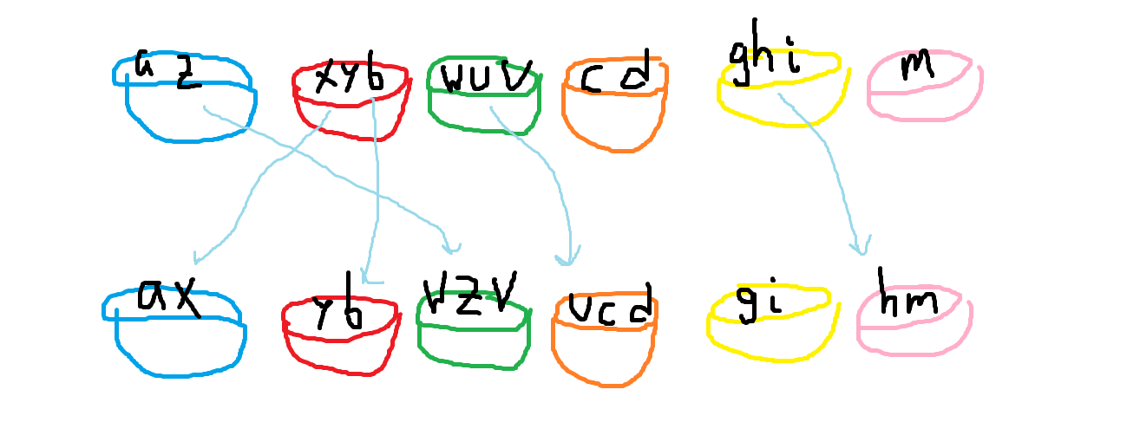
El experimento se realizará con los datos del censo de población y vivienda tanto de 2010 como de 2020
de esta forma se busca identificar las AGEBS que se pudieron haber visto afectadas por algún tipo de transformación socioespacial después de 10 años

Slide 10
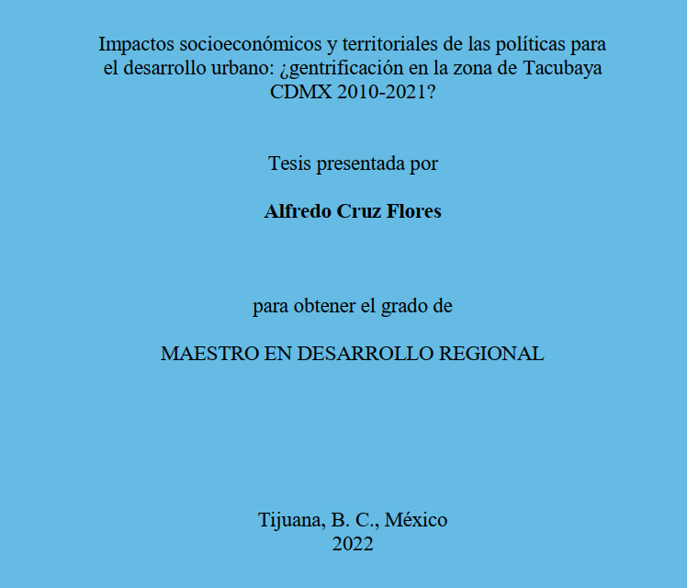


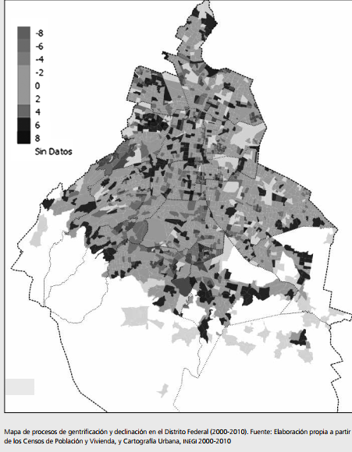
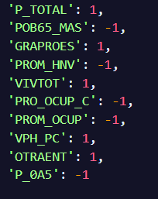

TRABAJOS RELACIONADOS

Slide 11
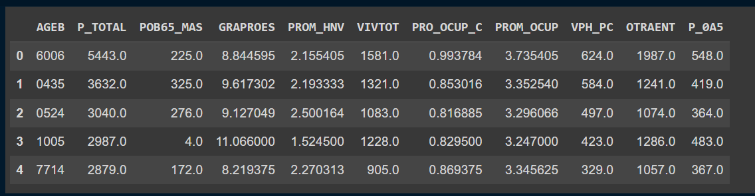
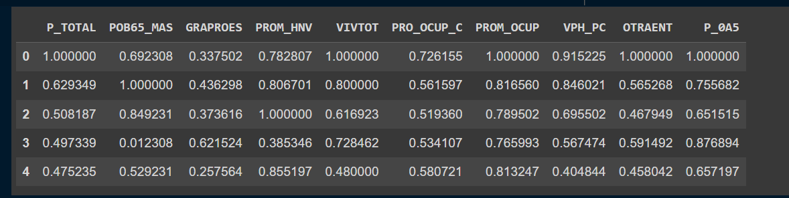
Variables:
normalizamos

Slide 12
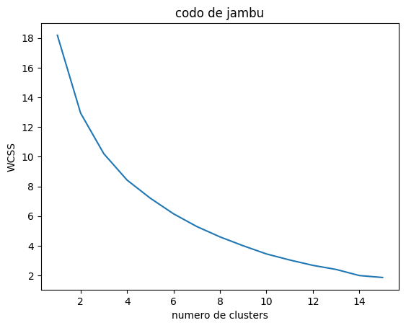
Número de clusters?
utilizaremos 6 clusters, un poco por lo indicado con el codo de jambu, pero más que nada porque en el artículo de referencia se divide la tipología de AGEBS en 6

Slide 13
6

Slide 14
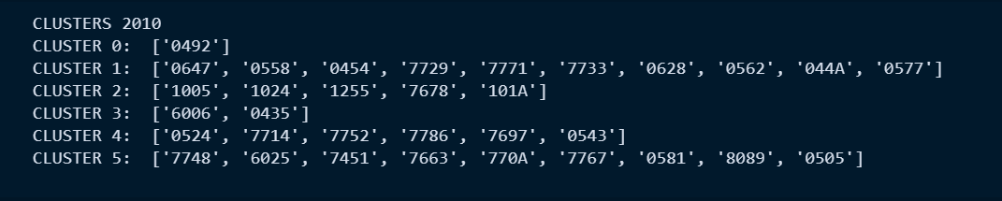
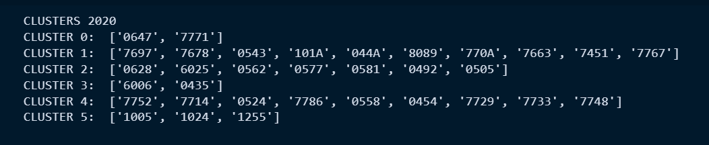

Slide 15

MAPAS?

Slide 16
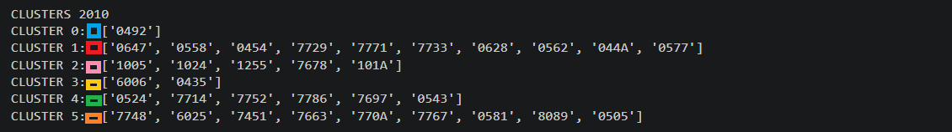
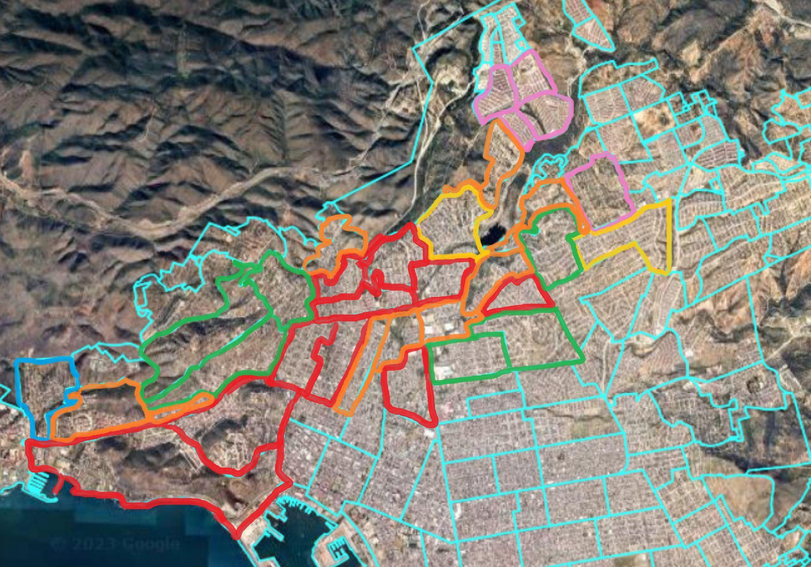
2010

Slide 17
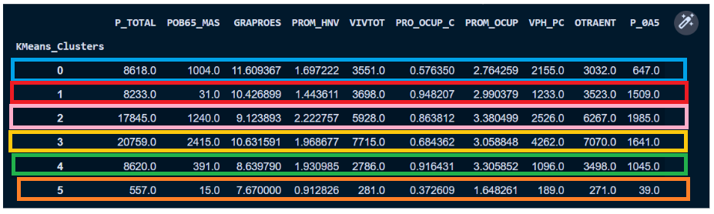
2010

Slide 18
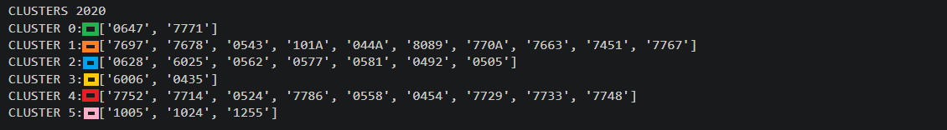
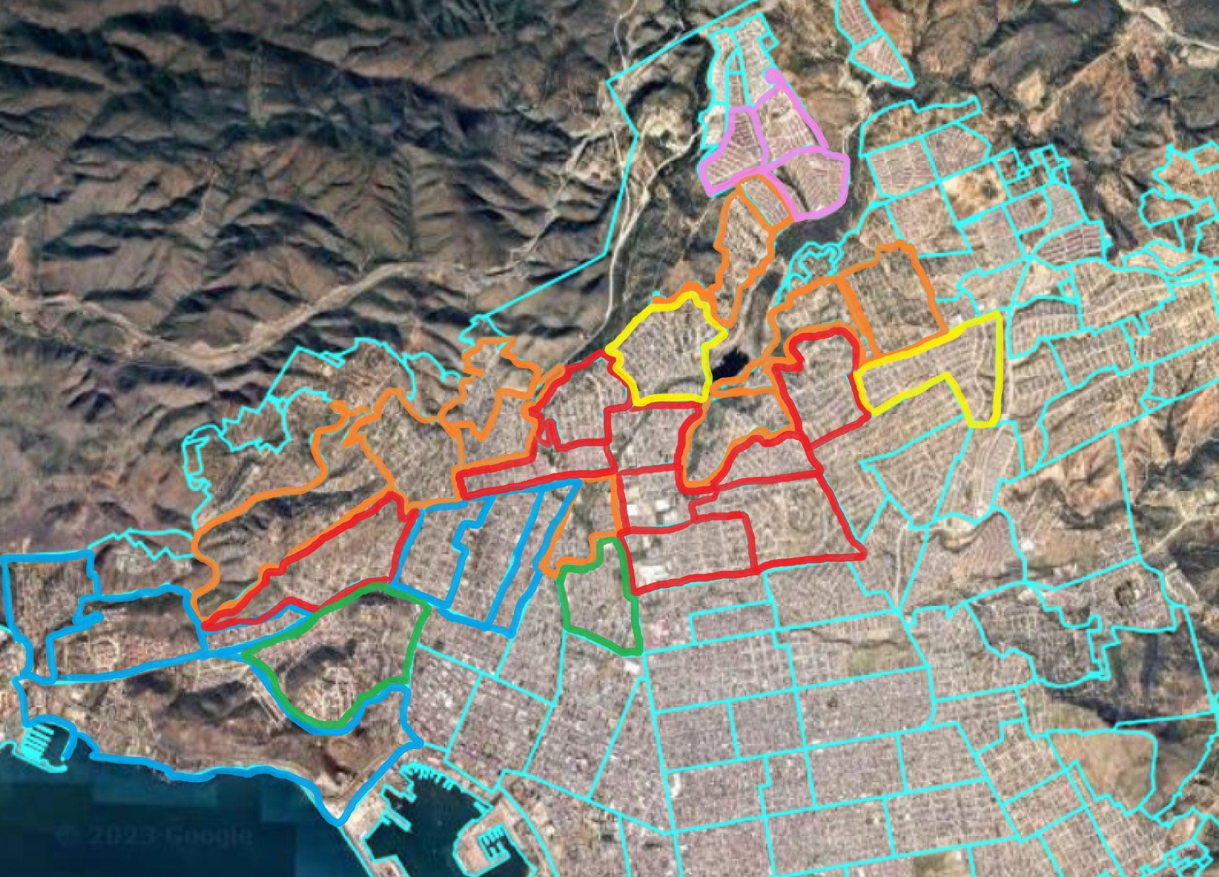
2020

Slide 19
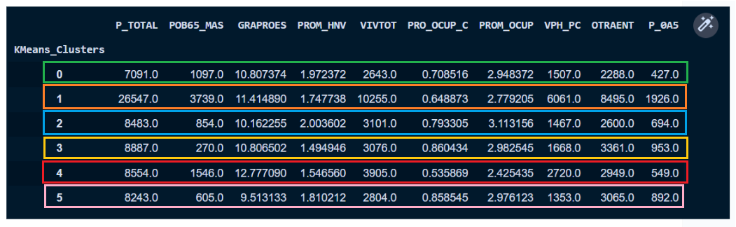
2020

Slide 20



COMPARAR !

Slide 21
2010
2020

Slide 22
2010
2020

Slide 23

gracias

Slide 24
gracias

